Slide 1

Overlap di BPCO, Asma e OSAS:
Risvolti terapeutici
Giuseppe Di Maria

Slide 2

Apnea Ostruttiva del Sonno
La sindrome OSA è caratterizzata da ripetuti episodi di occlusione delle vie aeree superiori che risultano in brevi periodi di cessazione (apnea) o marcata riduzione (ipopnea) della respirazione durante il sonno.
Questo fenomeno comporta desaturazioni dell’ossiemoglobina, sforzi respiratori per ristabilire il flusso aereo e micro-risvegli che frammentano il sonno, oltre a una serie di ripercussioni fisiopatologiche soprattutto cardiovascolari.

Slide 3
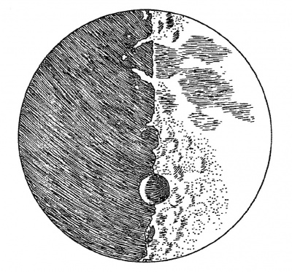
Caratteristiche essenziali
Condizione morbosa variegata
Patogenesi complessa
Interruzioni complete o parziali della respirazione durante il sonno associate a desaturazioni di ossigeno
Russamento
Significativa associazione con obesità (70%) e disordini metabolici
Conseguenze neurocognitive e cardiovascolari importanti

Slide 4
Polisonnografia
La registrazione e l’analisi di alcuni parametri fisiologici consente di contare le apnee e ipopnee durante il sonno e di calcolare il loro numero per ora di sonno (Indice di Apnea-ipopnea: AHI).
Un valore di AHI inferiore a 5 viene considerato normale.

Slide 5
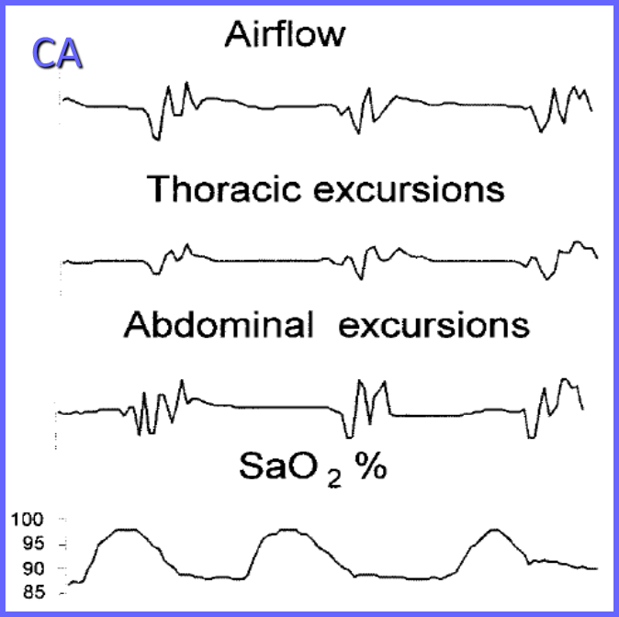
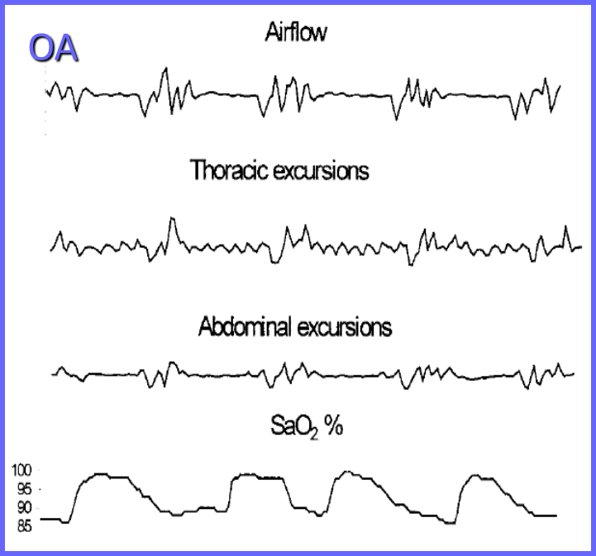
Esempi di apnee centrali (CA) e ostruttive (OA)
Spicuzza L et al., AJRCCM 2003

Slide 6
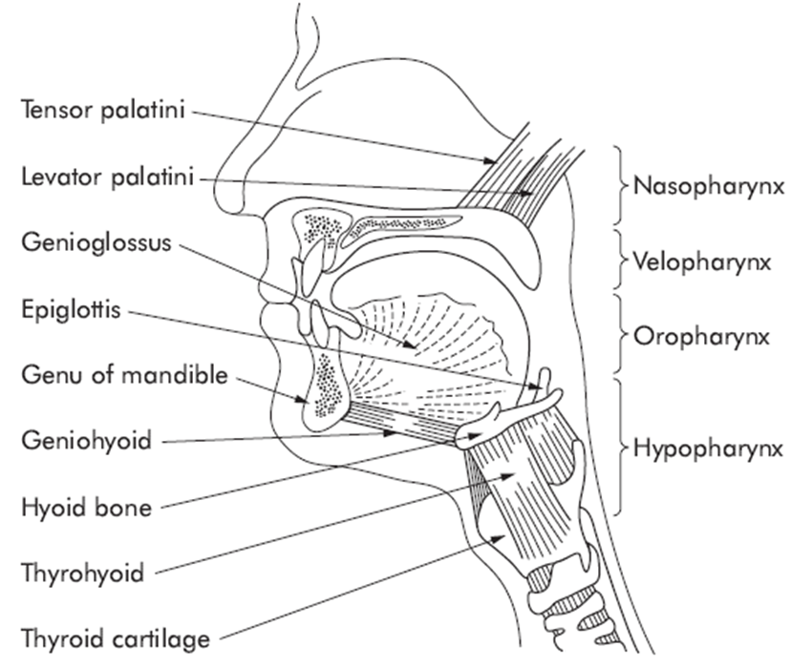
Anatomia delle vie aeree superiori
(respirazione, deglutizione, fonazione)

Slide 7
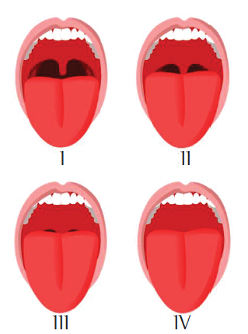
Indice di Mallampati

Slide 8
Modello di resistore di Starling per spiegare la pervietà (o il collasso) delle vie aeree superiori durante il sonno
P_{TI}
P_{LU}
P_{US}
P_{DS}
P_{TI}
P_{TM} = P_{LU} - P_{TI}
P_{LU} = P_{crit} : pressione critica di chiusura [~(-8 cmH2O)]

Slide 9
Il sistema di controllo

Slide 10
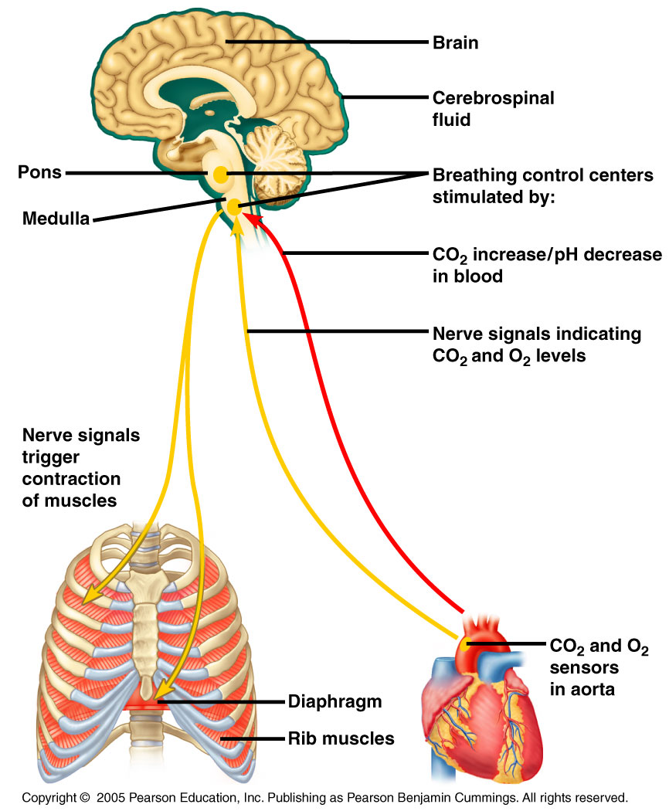
Organi e fattori coinvolti nella regolazione della respirazione
PaO₂
PaCO₂
pH
OUTPUT

Slide 11
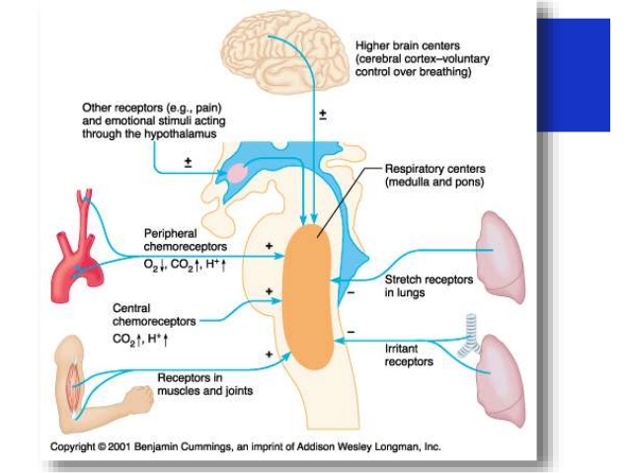

Slide 12
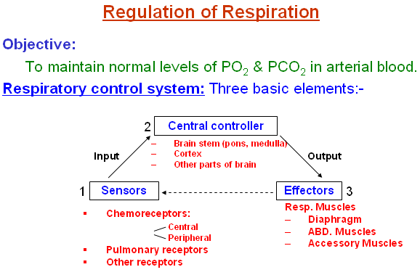

Slide 13
Cambiamenti respiratori fisiologici durante il sonno
Riduzione progressiva della ventilazione (valore minimo in fase REM)
Aumento della resistenza delle vie aeree superiori (palato molle e ipofaringe)
Perdita dell’ attività tonica del muscolo tensor palati
Riduzione della risposta ventilatoria all’ipossia e all’ipercapnia
Aumento della risposta ventilatoria all’aumento della resistenza delle vie aeree superiori
Effetto dell’ invecchiamento (transitori episodi di ipossiemia con l’aumentare dell’età: SaO₂ ridotta fino al 75%)

Slide 14

Rappresentazione schematica del Loop Respiratorio
Fattori di disturbo w1
Per es. fluttuazioni della ventilazione, variazioni della meccanica polm, impulsi corticali, etc.
P
Fattori di disturbo w2
Che determinano fluttuazioni dei gas nel sangue (p.es. metabolismo, gittata cardiaca, etc.)
$Intensità del disturbo$
$Loop Gain =$ _________________________________
$Intensità della risposta al disturbo$
Nemati S et al., JAP 2011
Notes:
The best current measure of respiratory instability is ‘‘loop gain’’, which is a measurement of the tendency of the ventilatory control system to amplify respiration in response to a stimulus or perturbation.
Ventilation will become unstable if the loop gain is >1 or will stabilise in response to this same perturbation if the loop
gain is <1.

Slide 15
Potenziali fattori complicanti
L’OSAS è una condizione patologica complessa e anche un fattore di rischio per altri disordini e malattie
L’elemento caratterizzante di questa sindrome è l’ostruzione episodica delle vie aeree superiori.
La concomitante presenza di altre malattie respiratorie ostruttive come la BPCO e l’ASMA può contribuire ad aggravare l’OSAS

Slide 17
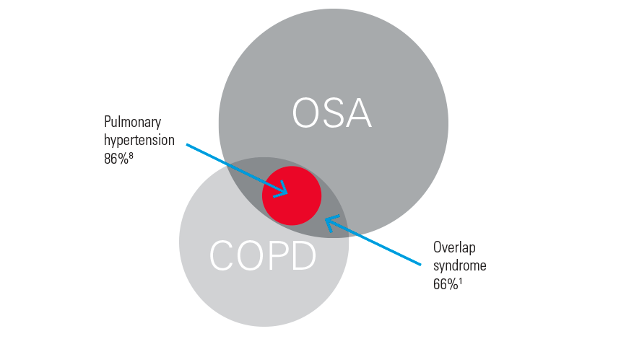
«OVERLAP» BPCO-OSA-Ipertensione polmonare

Slide 18
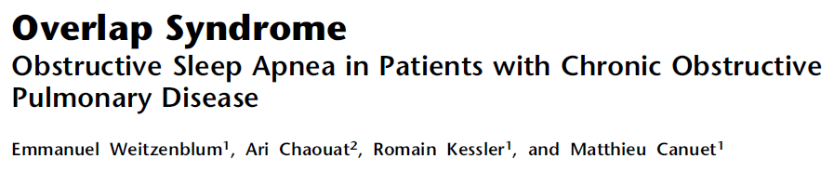
 | OSAS (n = 235) | OSAS+BPCO (n = 30) | Valore di P
Età (anni) | 53 ± 10 | 58 ± 9 | <0,05
BMI (kg/m2) | 32 ± 6 | 31 ± 5 | NS
FEV1/FVC (%) | 75 ± 10 | 50 ± 6 | <0,001
PaO2 (mmHg) | 75 ± 10 | 66 ± 10 | <0,001
PaCO2 (mmHg) | 38 ± 4 | 42 ± 6 | <0,001
PVR (mmHg/L/min) | 2,7± 1,2 | 3,6 ± 2,8 | <0,002
PAP media (mmHg) | 15 ± 5 | 20 ± 6 | <0,001
Dati espressi come media ± DS

Slide 19
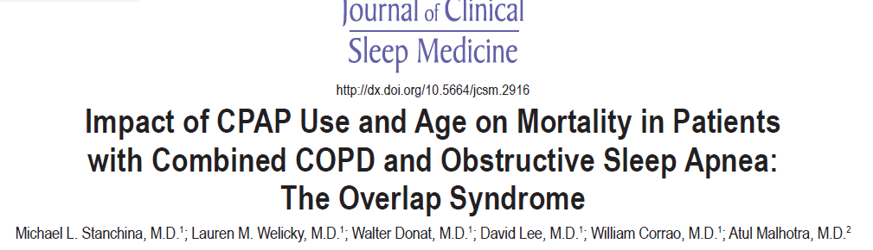
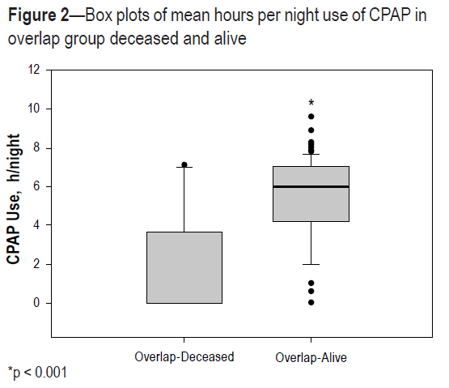
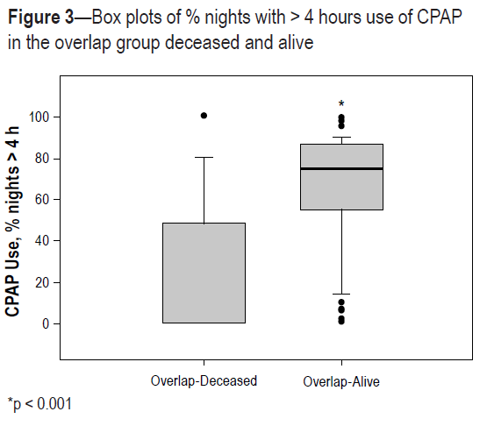

Slide 20
Article
An Asthma-OSA Connection? Very Likely!
Publish date: April 22, 2015

Slide 21
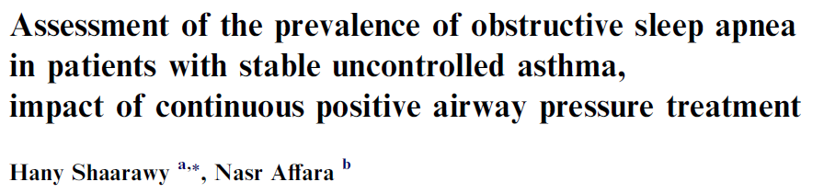
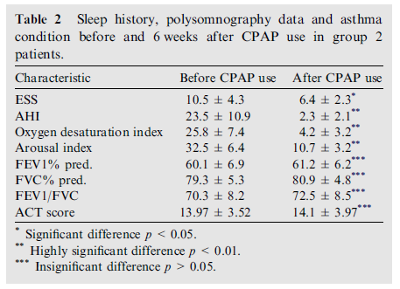

Slide 22
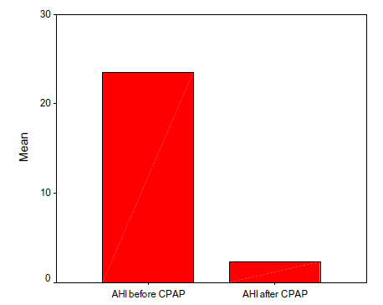
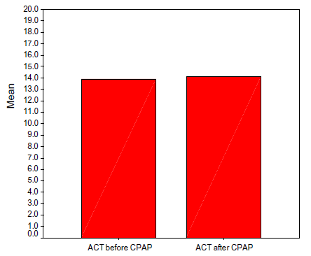
Effetto della ventilazione CPAP sul AHI e sul controllo dell’asma (ACT)

Slide 23
Conclusioni
Valutare l’eventuale presenza di BPCO nei pazienti con OSAS che da svegli hanno una bassa saturazione di ossigeno.
Valutare i sintomi e la presenza di OSA nei pazienti con BPCO con desaturazioni di ossiemoglobina durante il sonno.
Valutare i sintomi e la presenza di OSA nei pazienti con asma instabile o poco controllato.
La ventilazione CPAP aumenta la sopravvivenza dei pazienti con BPCO e OSA

